Slide 1
Απεικόνιση κι ανάλυση βάδισης Αισθητική- ποδολογία Α΄ Εξάμηνο Μάθημα 5^{ο}

Slide 2
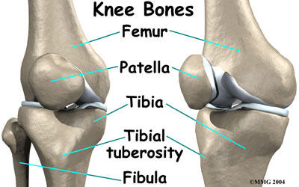
ΟΣΤΕΟΛΟΓΙΑ
Μηριαίο
Επιγονατίδα
Κνήμη
Κνημιαίο
Κύρτωμα
Περόνη

Slide 3
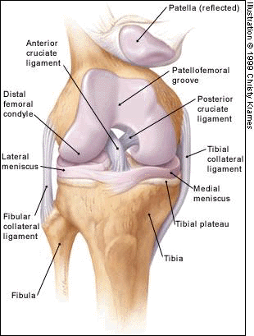
ΣΥΝΔΕΣΜΟΛΟΓΙΑ
Επιγονατίδα
Πρόσθιος Χιαστος
Μηριαία
Τροχιλία
Έξω μηριαίος κόνδυλος
Οπίσθιος Χιαστος
Έξω Μηνίσκος
Έσω πλάγιος Σύνδεσμος
Έσω Μηνίσκος
Έξω πλάγιος Σύνδεσμος
Κνήμιαίο πλατό
Κνήμη
Πρόσθια όψη
Δεξιού Γόνατος
Περόνη

Slide 4
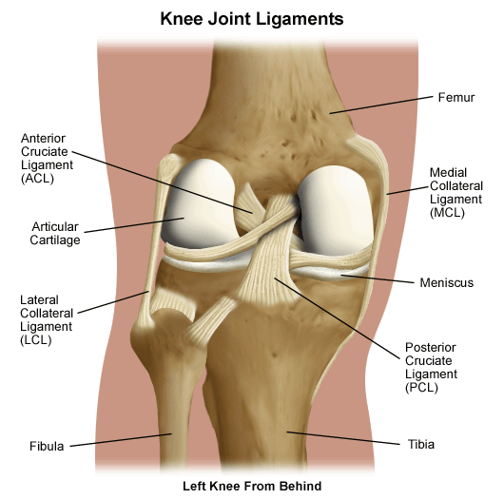
ΣΥΝΔΕΣΜΟΛΟΓΙΑ
Μηριαίο
Πρόσθιος Χιαστος
Έσω πλάγιος Σύνδεσμος
Αρθρικός χόνδρος
Έσω Μηνίσκος
Έξω πλάγιος Σύνδεσμος
ΚεφαλήΠερόνης
Οπίσθιος Χιαστος
Περόνη
Κνήμη
Οπίσθια όψη Αριστερού γόνατος

Slide 5
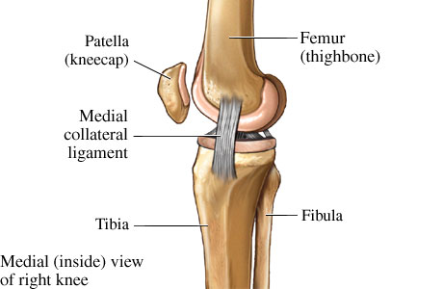
ΠΛΑΓΙΟΙ ΣΥΝΔΕΣΜΟΙ
Έπιγονατίδα
Μηριαίο
Έσω πλάγιος Σύνδεσμος
Κνήμη
Περόνη
Έσω όψη δεξιού γόνατος
Λειτουργίες Έσω πλάγιου σύνδεσμου:
Έλεγχος έκτασης (όλες οι δεσμίδες του σε τάση).
Ελέγχει τις δυνάμεις βλαισότητας (απαγωγής) συνεπικουρούμενος σ’ αυτό από τους Χιαστούς Συνδέσμους και από τους μηνίσκους.
Συνεισφέρει στον έλεγχο της έξω και έσω στροφής στο γόνατο.

Slide 6
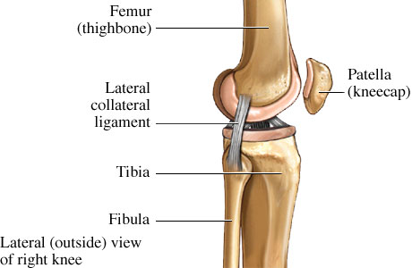
ΠΛΑΓΙΟΙ ΣΥΝΔΕΣΜΟΙ
Έξω όψη δεξιού γόνατος
Λειτουργίες Έξω πλάγιου σύνδεσμου:
Έλεγχος της έκτασης.
Ελέγχει δυνάμεις ραιβότητας (προσαγωγής) συνεπικουρούμενος από τον τένοντα του ιγνυακού, τους χιαστούς, τους μηνίσκους και την λαγονοκνημιαία ταινία.
Βοηθάει στον έλεγχο της έξω στροφής.

Slide 7
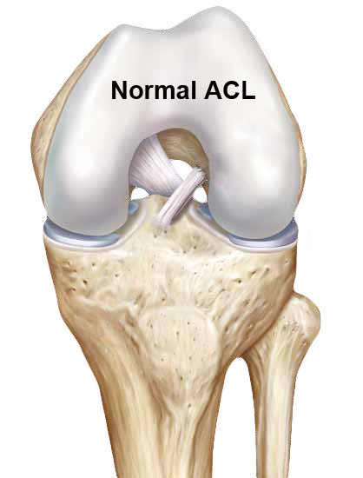
ΧΙΑΣΤΟΙ ΣΥΝΔΕΣΜΟΙ
Μηριαίο
Πρόσθιος Χιαστος
Λειτουργίες Πρόσθιου χιαστού:
Περιορίζει την πρόσθια μετατόπιση της κνήμης
Περιορίζει την έσω στροφή της κνήμης
Περιορίζει δευτερευόντως τις ραιβές – βλαισές δυνάμεις
Συμμετέχει στον μηχανισμό κλειδώματος
Το πρόσθιο-έσω τμήμα διατείνεται στην κάμψη, το οπίσθιο-έξω τμήμα στην έκταση
Κνήμη

Slide 8
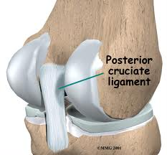
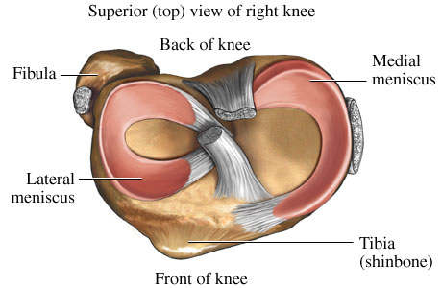
ΧΙΑΣΤΟΙ ΣΥΝΔΕΣΜΟΙ
Μηριαίο
Οπίσθιος Χιαστος
Λειτουργίες Οπίσθιου χιαστού:
Λειτουργεί ως κεντρικός άξονας
Περιορίζει την έσω στροφή της κνήμης
Περιορίζει την οπίσθια μετατόπιση της κνήμης
Περιορίζει δευτερευόντως τις ραιβές – βλαισές δυνάμεις
Συμμετέχει στον μηχανισμό κλειδώματος
Σταθεροποιεί την άρθρωση καθώς συμπιέζει τις αρθρικές επιφάνειες κατά την διάταση του στην έσω στροφή.
Το οπισθιο-έσω τμήμα διατείνεται στην έκταση, το πρόσθιο-έξω τμήμα διατείνεται κατά την κάμψη
Κνήμη

Slide 9
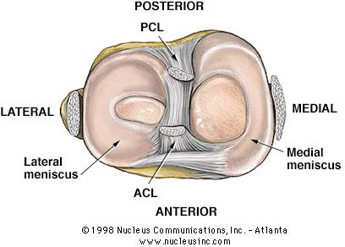
ΜΗΝΙΣΚΟΙ
ΟΠΙΣΘΙΑ
Έξω μηνίσκος:
Μεγάλο τμήμα μικρού κύκλου (σχήμα Ο)
Πιο παχύς στο οπίσθιο τμήμα του
Δεν είναι σε επαφή με τον αρθρικό θύλακο ή τον έξω πλάγιο
Πιο κινητικός
Λιγότερο επιρεπής σε τραυματισμούς
Έσω μηνίσκος:
Μικρό τμήμα μεγάλου κύκλου (σχήμα C)
Ομοιόμορφο πάχος
Σε επαφή με τον αρθρικό θύλακο και τον έσω πλάγιο
Λιγότερο κινητικός
Πιο επιρεπής σε τραυματισμούς
Οπίσθιος Χιαστος
ΕΞΩ
ΕΣΩ
Έσω
Μηνίσκος
Έσω
Μηνίσκος
Πρόσθιος Χιαστος
ΠΡΟΣΘΙΑ

Slide 10
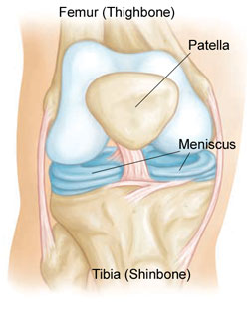
ΜΗΝΙΣΚΟΙ
Λειτουργίες Μηνίσκων:
Βοηθούν στην λίπανση και θρέψη της άρθρωσης
Απορροφούν κραδασμούς διαχέοντας τα φορτία σε όλη την επιφάνεια του αρθρικού χόνδρου
Κάνουν τις αρθρικές επιφάνειες πιο «συναφείς» και αυξάνουν την επιφάνεια επαφής των κονδύλων
Περιορίζουν την τριβή κατά την κίνηση
Μαζί με τους συνδέσμους και τον θύλακο δεν επιτρέπουν την υπερέκταση στο γόνατο
Μετέχουν στον μηχανισμό κλειδώματος της άρθρωσης στη θέση πάκτωσης
Δεν επιτρέπουν σε πτυχές του αρθρικού υμένα να εισέλθουν στην αρθρική σχισμή
Κινούνται με την κνήμη κατά την κάμψη-έκταση και με το μηριάιο κατά τις στροφές.
Μηριαίο
Έπιγονατίδα
Μηνίσκοι
Κνήμη

Slide 11
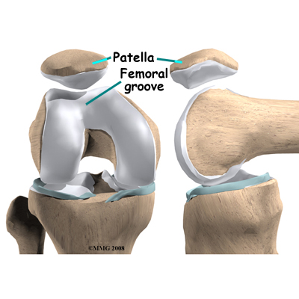
ΕΠΙΓΟΝΑΤΙΔΟΜΗΡΙΑΙΑ ΑΡΘΡΩΣΗ
Επιγονατίδα
Έπιγονατίδα:
Σησαμοειδές οστό μέσα στον επιγονατιδικό τένοντα
Βελτιώνει τη γραμμή έλξης του τετρακεφάλου (ειδικά τελευταίες 30^{ο} )
Προστατεύει τον μηχανισμό του τετρακεφάλου από την τριβή
Λειτουργεί ως οδηγός για τον τετρακέφαλο
Προστατεύει τον χόνδρο των μηριαίων κονδύλων λειτουργώντας ως οστεϊνη ασπίδα
Μηριαία Τροχιλία

Slide 12
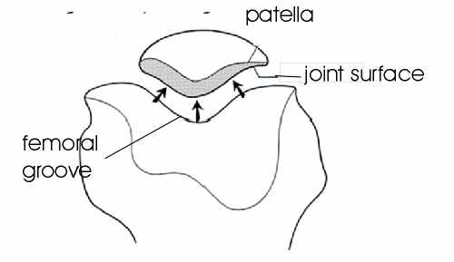
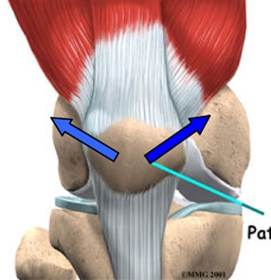
ΕΠΙΓΟΝΑΤΙΔΟΜΗΡΙΑΙΑ
ΑΡΘΡΩΣΗ
Επιγονατίδα
Αρθρ. Επιφάνεια
Μηριαία Τροχιλία
Έξω πλατύς
Έσω πλατύς
Λαγονοκνημιαία ταινία
Ορθός μηριαίος
Μέσος πλατύς

Slide 13
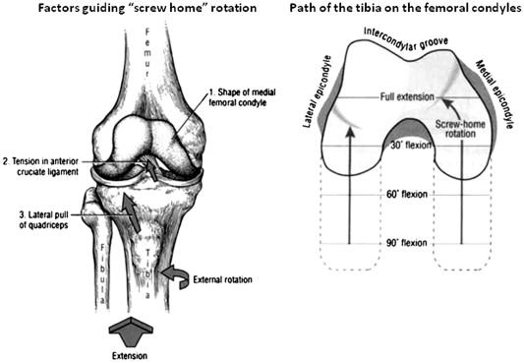
ΜΗΧΑΝΙΣΜΟΣ ΚΛΕΙΔΩΜΑΤΟΣ
Παράγοντες που προκαλούν την τελική έξω στροφή του γόνατος στην έκταση
Πορεία της κνήμης πάνω στους μηριαίους κονδύλους
Σχήμα του έσω
μηριαίου κονδύλου
Πλήρης Έκταση
Τελική έξω στροφή
Κάμψη
2. Τάση του πρόσθιου χιαστού συνδέσμου
Κάμψη
3. Έλξη προς τα έξω
του τετρακεφάλου
Κάμψη
Έξω στροφή
Έκταση

Slide 14
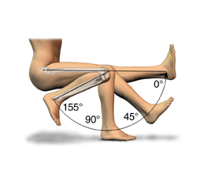
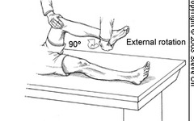
ΚΙΝΗΣΕΙΣ ΓΟΝΑΤΟΣ
Κάμψη-Έκταση:
Κάμψη : 0-133 έως 140^{ο} ενεργητικά
έως 145-150^{ο} παθητικά
Έκταση : Υπερέκταση 5-10^{ο}
θεωρείται φυσιολογική
Στροφές (στις 90^{ο} κάμψη του γόνατος):
Έσω στροφή: 15^{ο}
Έξω στροφή: 45o

Slide 15
ΕΠΙΠΕΔΑ ΘΕΡΑΠΕΙΑΣ
Επιγονατίδα
Μηριαία Τροχιλία

Slide 16
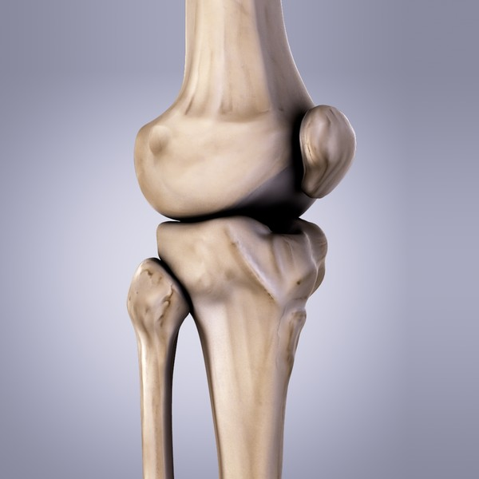
ΘΕΣΕΙΣ ΑΡΘΡΩΣΕΩΝ ΓΟΝΑΤΟΣ
Κνημομηριαία
Το κοίλο βρίσκεται πάνω στο κνημιαίο πλατό
Θέση ανάπαυσης: 25-40^{ο} Κάμψη
Θέση Πάκτωσης: μέγιστη έκταση γόνατος
Θυλακικό Πρότυπο:
- Κάμψη – Έκταση: Για 90^{ο} περίπου περιορισμό στην κάμψη παρατηρούνται 5^{ο} περίπου περιορισμού στην έκταση
- Στροφές: περιορισμένη όταν υπάρχει σημαντικός περιορισμός στην κάμψη και έκταση
END FEEL
Κνημομηριαία: Έκταση Σφιχτό
Κάμψη Μαλακό
Επιγονατομηριαία: Σφιχτό σε όλες τις κατευθύνσεις

Slide 17
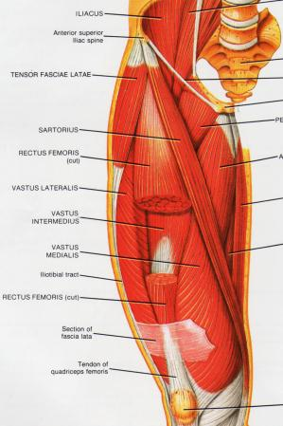
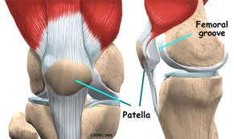
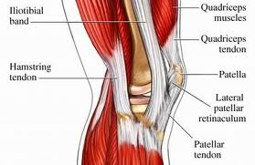
ΜΥΟΛΟΓΙΑ ΓΟΝΑΤΟΣ
Τείνων την Λαγονοκνημιία ταινία
Μηριαία τροχιλία
Επιγονατίδα
Ραπτικός
Ορθός Μηριαίος
Επιγονατίδα
Έξω πλατύς
Μέσος πλατύς
Λαγονοκνημιαία ταινία
Τετρακέφαλος Μηριαίος
Έσω πλτύς
Τένοντας Τετρακεφάλου
Λαγονοκνημιαία ταινία
Ορθός Μηριαίος
Τένοντας Δικεφάλου
Επιγονατίδα
Ττομή της περιτονίας
Έξω καθεκτικός της επιγονατίδας
Επιγονατιδικός Τένοντας
Μηριαία Τροχιλία
Επιγονατίδα
Επιγονατιδικός Τένοντας

Slide 18
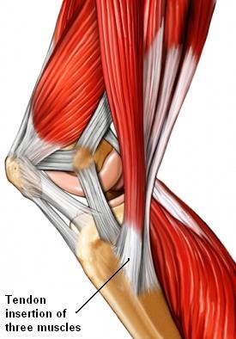
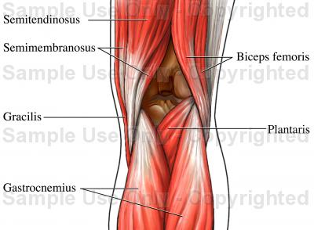
ΜΥΟΛΟΓΙΑ ΓΟΝΑΤΟΣ
Ημιτενοντώδης
Ημιμεμβρανώδης
Δικέφαλος Μηριαίος
Ισχνός Προσαγωγός
Μακρός Πελματικός
Επιγονατιδικός Τένοντας
Γαστροκνήμιος
Χήνειος πόδας
Μηριαία Τροχιλία
Επιγονατίδα

